Slide 1
Retina kan damarlarını çıkarmak için eşikleme temelli morfolojik yöntem
ŞERİFE GENCER
02205076040

Slide 2
EŞİKLEME YÖNTEMLERİ
Morfolojik işlemlerin uygulandığı fundus görüntüsüne üç farklı eşikleme yöntemi uygulanmıştır. Bu eşikleme yöntemleri; Çoklu Eşikleme, Maksimum Entropi Tabanlı Eşikleme ve Bulanık Kümeleme Tabanlı Eşikleme yöntemleridir.
Eşikleme algoritmalarının 40 görüntüden oluşan veri seti üzerindeki doğruluk oranı Bulanık Mantık Tabanlı Eşikleme için 0.952, Maksimum Entopi Tabanlı Eşikleme için 0.950 ve Çoklu Eşikleme için 0.925 olarak hesaplanmıştır.

Slide 3
RETİNA BOZUKLUĞU
Diyabete bağlı retina bozuklukları kişilerde körlüğe sebep olan ve Diyabetik Retinopati (DR) olarak adlandırılan en önemli hastalıklardan biridir.Retinanın oksijensiz kalması sonucu retinada istenmeyen yeni damarlar oluşur. Bu damarlar hassas bir yapıda olup DR hastalığının habercisidir. Bu makalede, retina damar ağ yapısını otomatik olarak bölütleyen morfolojik tabanlı bir yöntem önerilmiştir. Bu yöntemde, ilk önce RGB renk uzayındaki görüntüler gri ölçekli görüntülere dönüştürülmüştür. Daha sonra, gri ölçekli görüntünün tersi üzerinde üst-şapka, alt-şapka ve morfolojik açma yöntemi uygulanmıştır. Önerilen yöntem literatürdeki diğer geleneksel yöntemlerle de kıyaslanabilir olması için halka açık olarak sunulan DRIVE veri seti üzerinde test edilmiştir

Slide 4

MATERYAL VE METOT
Morfolojik işlemlerin temel amacı, görüntünün temel özelliklerini korumak ve görüntüyü basitleştirmektir. Bu çalışmada, üst-şapka ve alt-şapka dönüşümleri kan damarlarına belirginlik kazandırmak için kullanılır. Üst-şapka dönüşümü, bir giriş görüntüsüne morfolojik açma işlemi uygulandıktan sonra uygulama sonucunun orijinal giriş görüntüsünden çıkarılması işlemidir. Alt-şapka dönüşümü, bir giriş görüntüsüne morfolojik bir kapama işlemi uygulandıktan sonra uygulama sonucunun orijinal giriş görüntüsünden çıkarılması işlemidir.
Üst-şapka denklemi
Alt-şapka denklemi

Slide 5

Eşikleme işlemi, gri ölçekli bir görünün yoğunluk seviyesine göre sınıflara ayrıldığı bir işlemdir.
Çok seviyeli eşikleme :
Gri ölçekli görüntüyü birkaç farklı bölgeye ayırabilen bir işlemdir . Bu işleme ait uyulması gereken kural matematiksel olarak ifade edilmiştir.

Slide 6
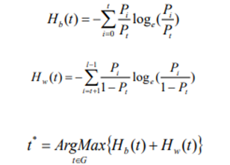
Maksimum entropi tabanlı eşikleme :
Bu yönteme göre, bir görüntüdeki yoğunluk değerlerinin olasılık dağılımına katkı veren ön ve arka plan görüntüsüne ait entropi değerleri ayrı ayrı hesaplanır ve toplamları maksimize edilir. Ardından, entropinin toplamını maksimize eden bir optimum eşik değeri hesaplanır.

Slide 7
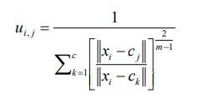
Bulanık mantık tabanlı eşikleme :
Bulanık kümeleme bir yumuşak kümeleme tekniğidir. Bu kümeleme yöntemi, nesnelerin kümelere olan aitliğini ifade etmek için bir derece kavramı kullanır .Her nesne için, toplam derece 1’dir. Her pikselin üyelik değerini hesaplamak için kullanılır.

Slide 8
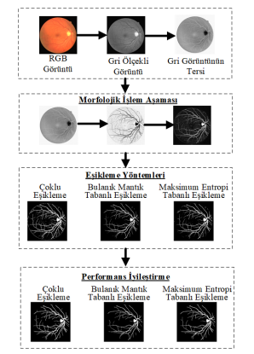


Slide 9
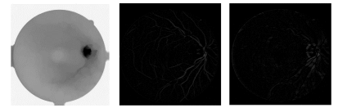
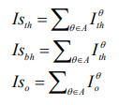
Morfolojik işlemler :
Retina kan damarları, retina arka planına göre daha koyu görünürler. Ancak, bazı durumlarda kan damarlarının merkez çizgisi bölgesinde parlaklık görünür. Bu görünüm yansımalardan kaynaklanmaktadır. Bu durumu ortadan kaldırmak için ilk önce morfolojik açma işlemi uygulanır. Morfolojik açma işlemi için yarıçapı 21 olan bir disk oluşturulur. Oluşturulan bu disk gri ölçekli görüntünün tersine uygulanarak morfolojik açma işlemi yapılmış olur. Morfolojik açma işlemi matematiksel olarak ifade edilmiştir.

Slide 10
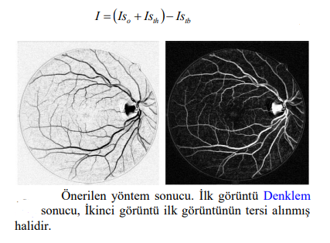

Slide 11
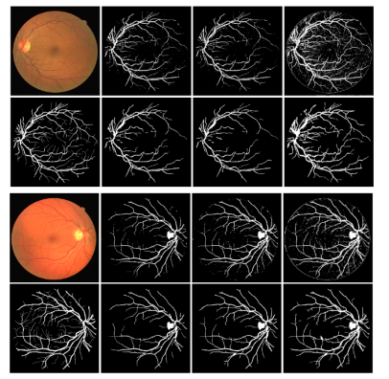
Bulgular ve tartışma :
Bölütleme sonuçları Üç farklı eşikleme algoritması iyileştirilmiş fundus görüntüleri üzerinde uygulanarak damar piksellerinin bölütlenmesi sağlanmıştır. İyileştirilmiş görüntüler eşikleme işlemine tabi tutulduktan sonra çıktı görüntüleri üzerinde performans iyileştirilmesi yapılmıştır. Performans iyileştirme yönteminde damara ait olmayan damar benzeri görüntüler morfolojik işlemler kullanılarak yok edilmiştir. Bu aşama bağlı bileşen analizi kullanılarak önce küçük nesneler silinmiş daha sonrada damardan kopuk küçük boşluklar doldurulmuştur . ilk sütunda orijinal görüntüler, ikinci sütunda Bulanık Mantık Tabanlı Eşikleme yöntem sonuçları, üçüncü sütunda Maksimum Entropi Tabanlı Eşikleme yöntem sonuçları, son sütunda Çoklu Eşikleme yöntem sonuçları gösterilmiştir.

Slide 12

Burada, TP parametresi doğru pozitif, FP parametresi yanlış pozitif, TN parametresi doğru negatif ve FN parametresi yanlış negatif pikselleri temsil eder. ACC parametresi doğruluk oranını temsil eder.

Slide 13
Sonuçlar
Bu makalede, paylaşıma açık olarak sunulan DRIVE veri seti üzerinde morfolojik işlemlere dayalı bir damar iyileştirme yöntemi kullanılmıştır. Önerilen yöntem geliştirilmeye açıktır. Halka açık bir veri seti kullanıldığı için karşılaştırması ve doğruluğu test edilebilir durumdadır.

